Slide 1
面向对象程序设计实践项目
数据库部分和业务流程部分介绍

Slide 2
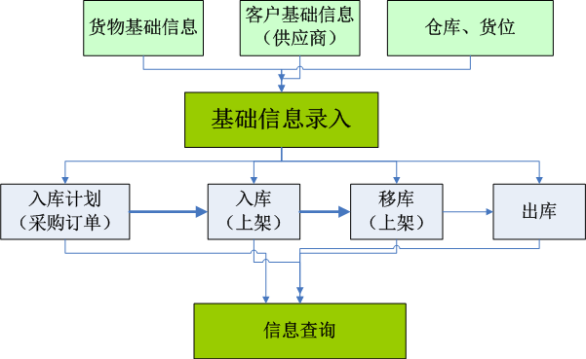
物流管理流程图
业务流程图：
浓缩为如下：

Slide 3
针对物流管理的业务
单表
父子表

Slide 4
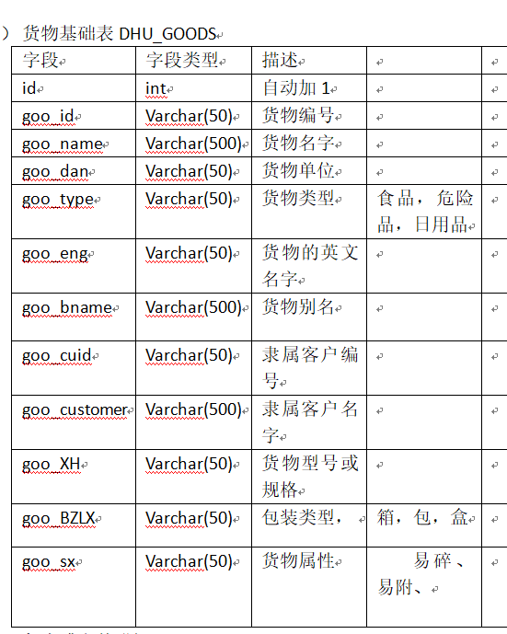
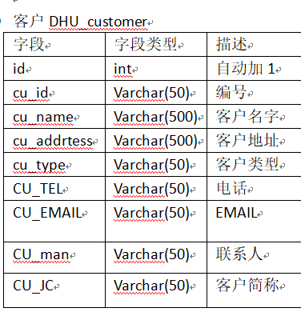
单表举例
客户表，
货物表

Slide 5
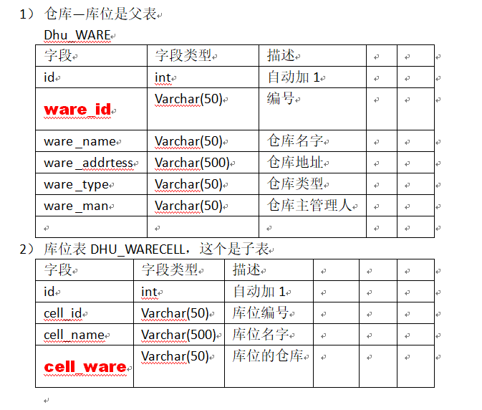
父子表1
仓库、库位表
各省：
浙江省，下面各市，宁波市
下面在各区
上海市，下面各区，长宁区

Slide 6
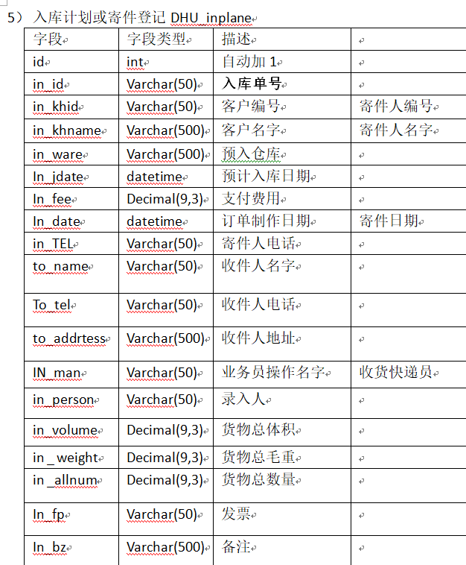
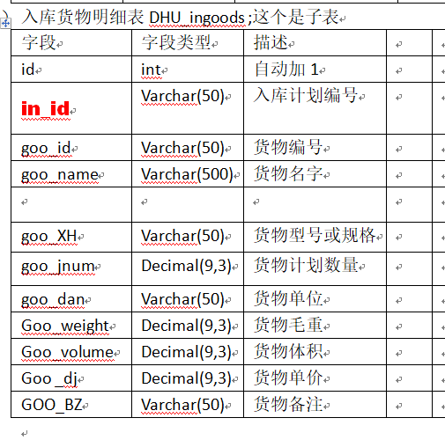
父子表2
入库货物明细表
入库计划

Slide 7
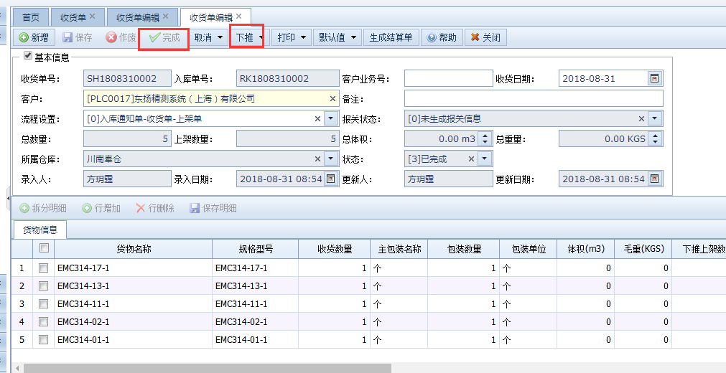
父子表的界面样子（参考）

Slide 8
认识函数和过程
public static string getStuName(string sNum)
{
string sql = "select sname from student where sid='" + sNum + "'";
string aa = "";
aa = FindString(sql);
return aa;
}
类：函数、过程
函数有返回值
过程没有
private void BindResult()
{
string sql = “select * from teacher ";
DataTable dt = SqlServerHelper.GetDataTable(sql);
GridViewNew.DataSource = dt;
GridViewNew.DataBind();
}

Slide 9
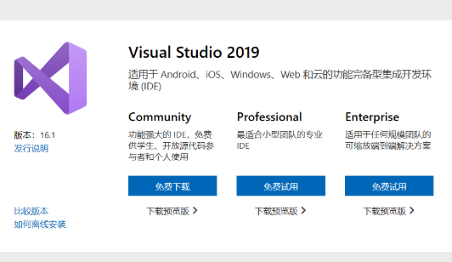
个人笔记本安装开发
FTP://202.120.148.156，去下载 Visual Studio 2010，
或者自己百度上下载 Visual Studio 2019 Community
2)安装OFFICE里的ACCESS

Slide 10
未完待续
未完待续

